Slide 1
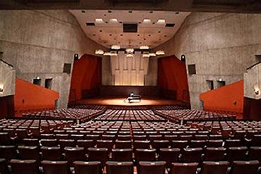
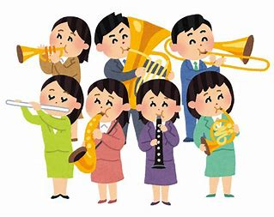
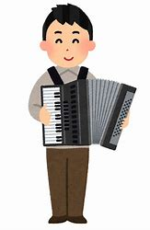
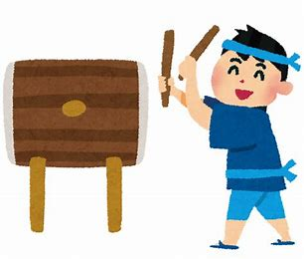
合奏祭にむけて

Slide 2
合奏祭とは
決められた時間内（７分）に演奏（3分）で入場、退場をする。
コンクールではない。
演奏をしたり、他の学校のお友達の演奏を聴く。
２年ぶりの開催のため，どこの学校も気合の入れ方が違う。

Slide 3
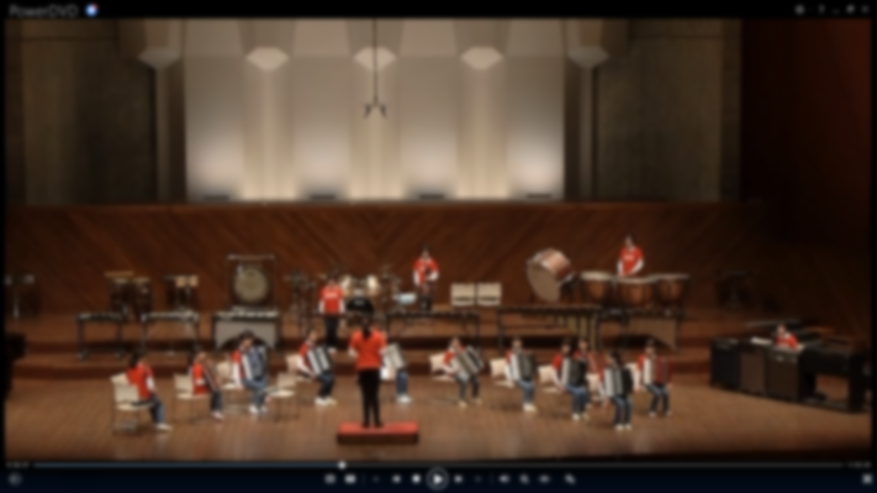
基本的に、演奏で使用する打楽器は、ステージのものをつかう。 アコーディオンや吹奏楽の楽器は、自分で持っていく。

Slide 4
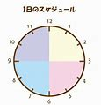
タイムスケジュールについて
基本的に3つ前のえんそうが終わったら、ステージにいどうしましょう。
（お客さんが少なくならないように、担当の先生とトイレの時間などそうだんしながら、いどうしましょう）
・吹奏楽の団体は、チューニング室の時間が決まっています。
担当の先生の指示にしたがって、いどうしましょう。

Slide 5
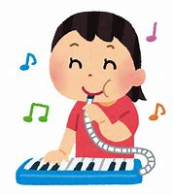
1日のながれ
1 各学校集合
2 ホワイエに楽器を置く。（午前の部は、8時40分開場）
3 客席にいく。（荷物、ケースはもっていかない）
4 打楽器等の人だけ（試奏）←次のページ
5 トイレ・水のみなど（静かに）
6 客席に座る
7 開会式（会長の挨拶・演奏、鑑賞上の注意など）
8 3つ前の演奏が終わったら、移動
9 演奏
10 写真をさついえ
11 客席に戻って、お友達の演奏をきこう！

Slide 6
入退場について
３階（第一練習室）

Slide 7
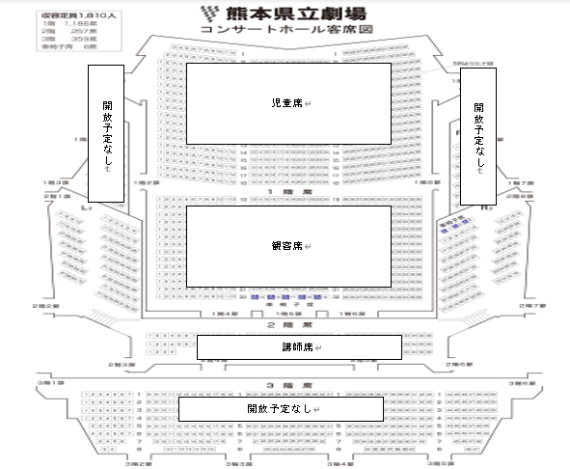
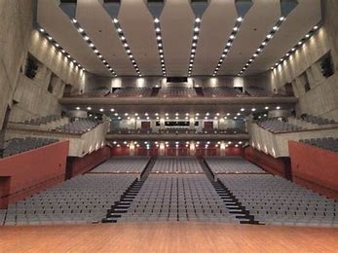
座席について

Slide 8
試奏について
打楽器やバスマスターなどは、ステージに固定した楽器を借りて演奏します。
打楽器の人は、自分のマレットをもって、鉄琴や木琴をならしてみてもいいです。

Slide 9
試奏は、練習時間ではありません。
①午前９時 午後12時50分 ステージ集合
② 全体説明
③ 場所確認
④ ドラムセット等の楽器の配置確認
⑤ バスマスターや電子オルガン等のスイッチ、音量の確認
⑥ 木琴等、高さ調整のために児童が乗るための箱が必要かなど
を検討する目的で設定しています。
☆時間に限りありますので各学校で何をするのか、
担当の先生と話しておきましょう。（ゆずりあってくださいね！）

Slide 10
リハーサル室やステージには どこを通るの？かくにんしよう！！

Slide 11
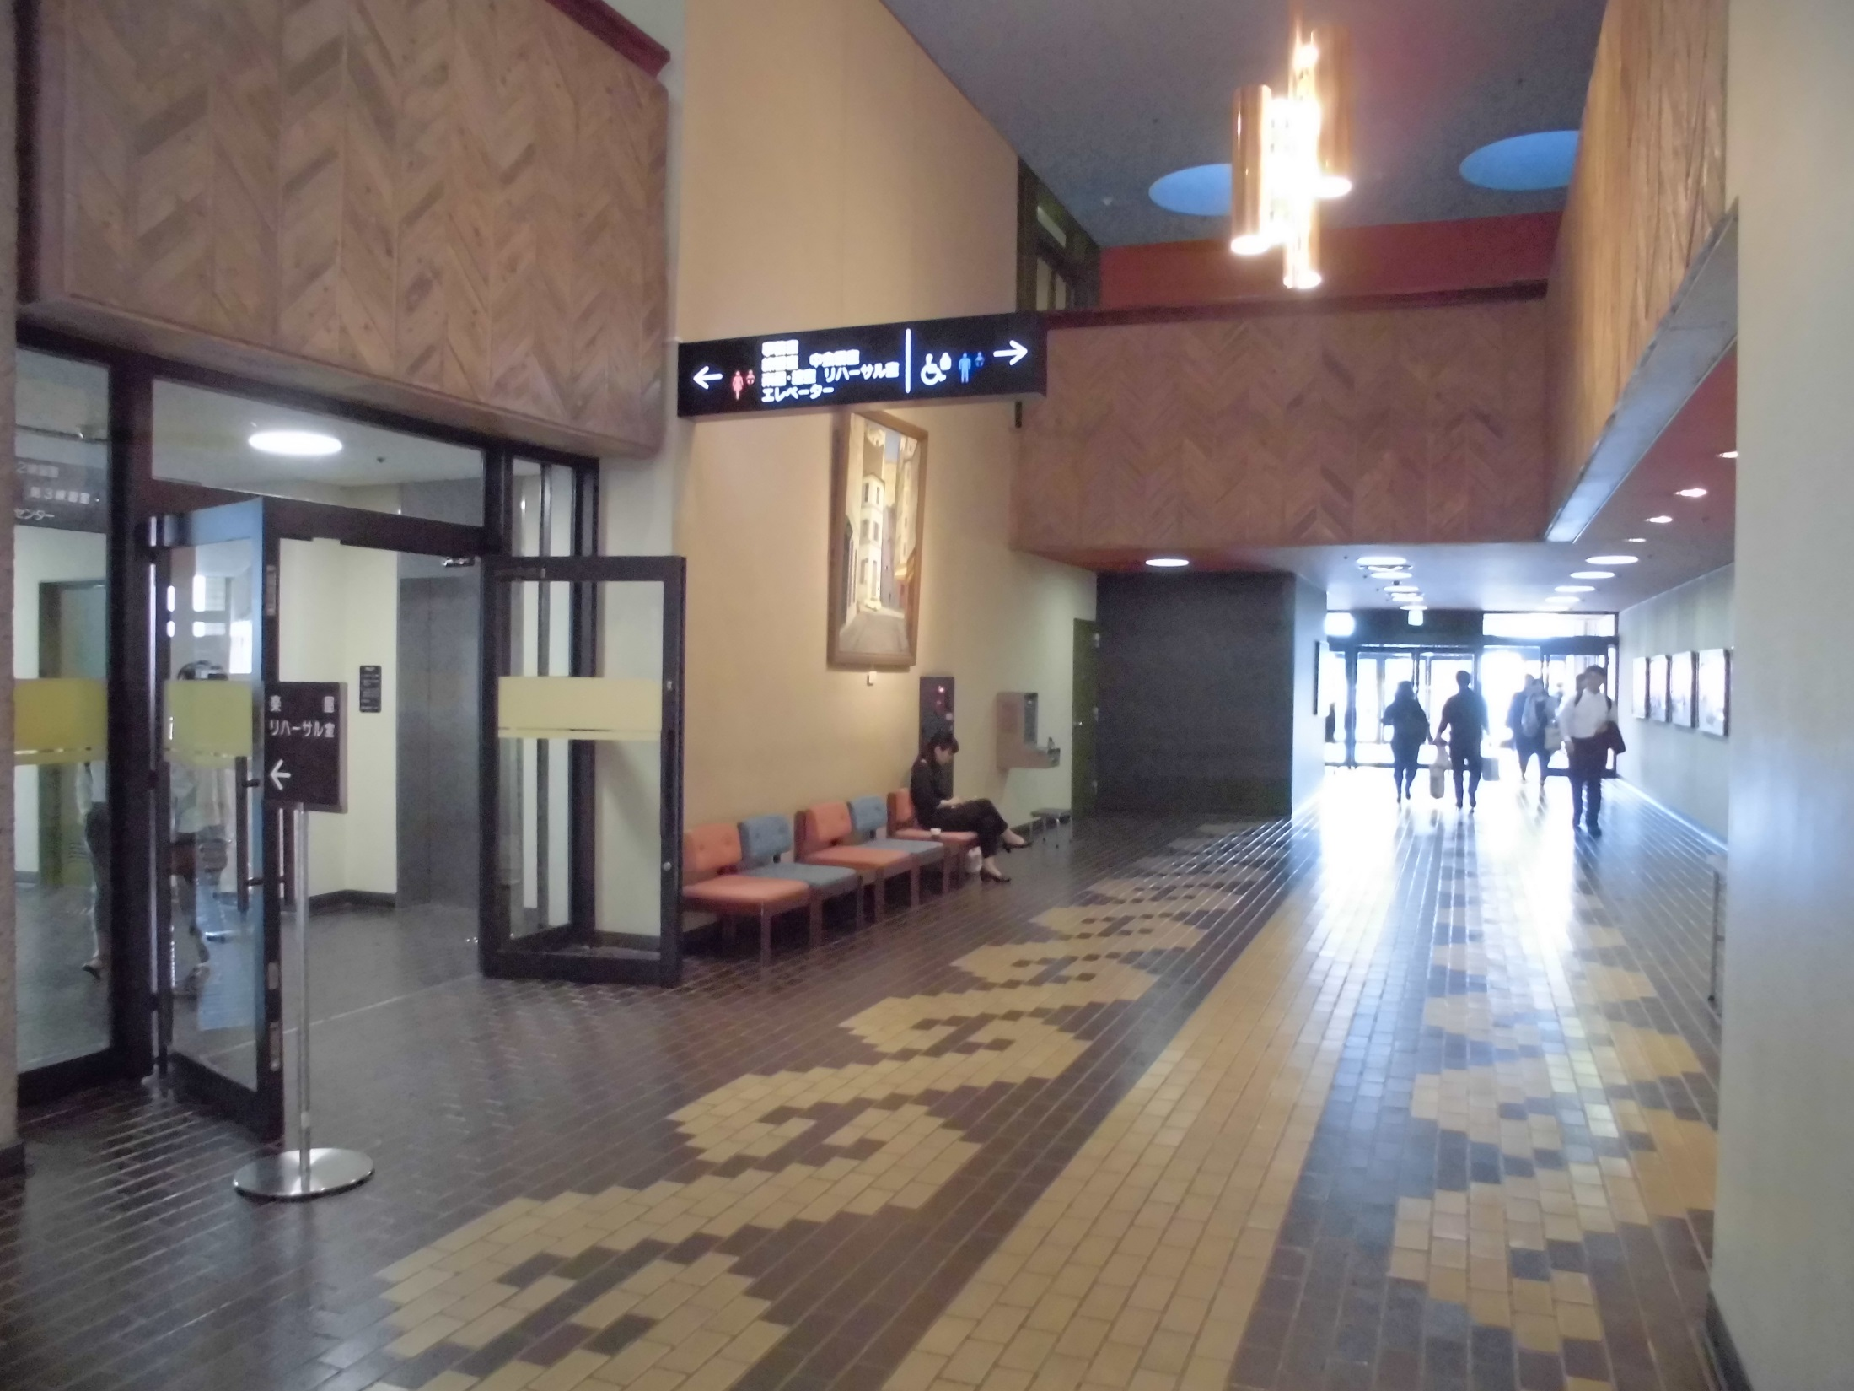
県立劇場駐車場
ステージ、リハ室入口へ
玄関前（外に出る）

Slide 12
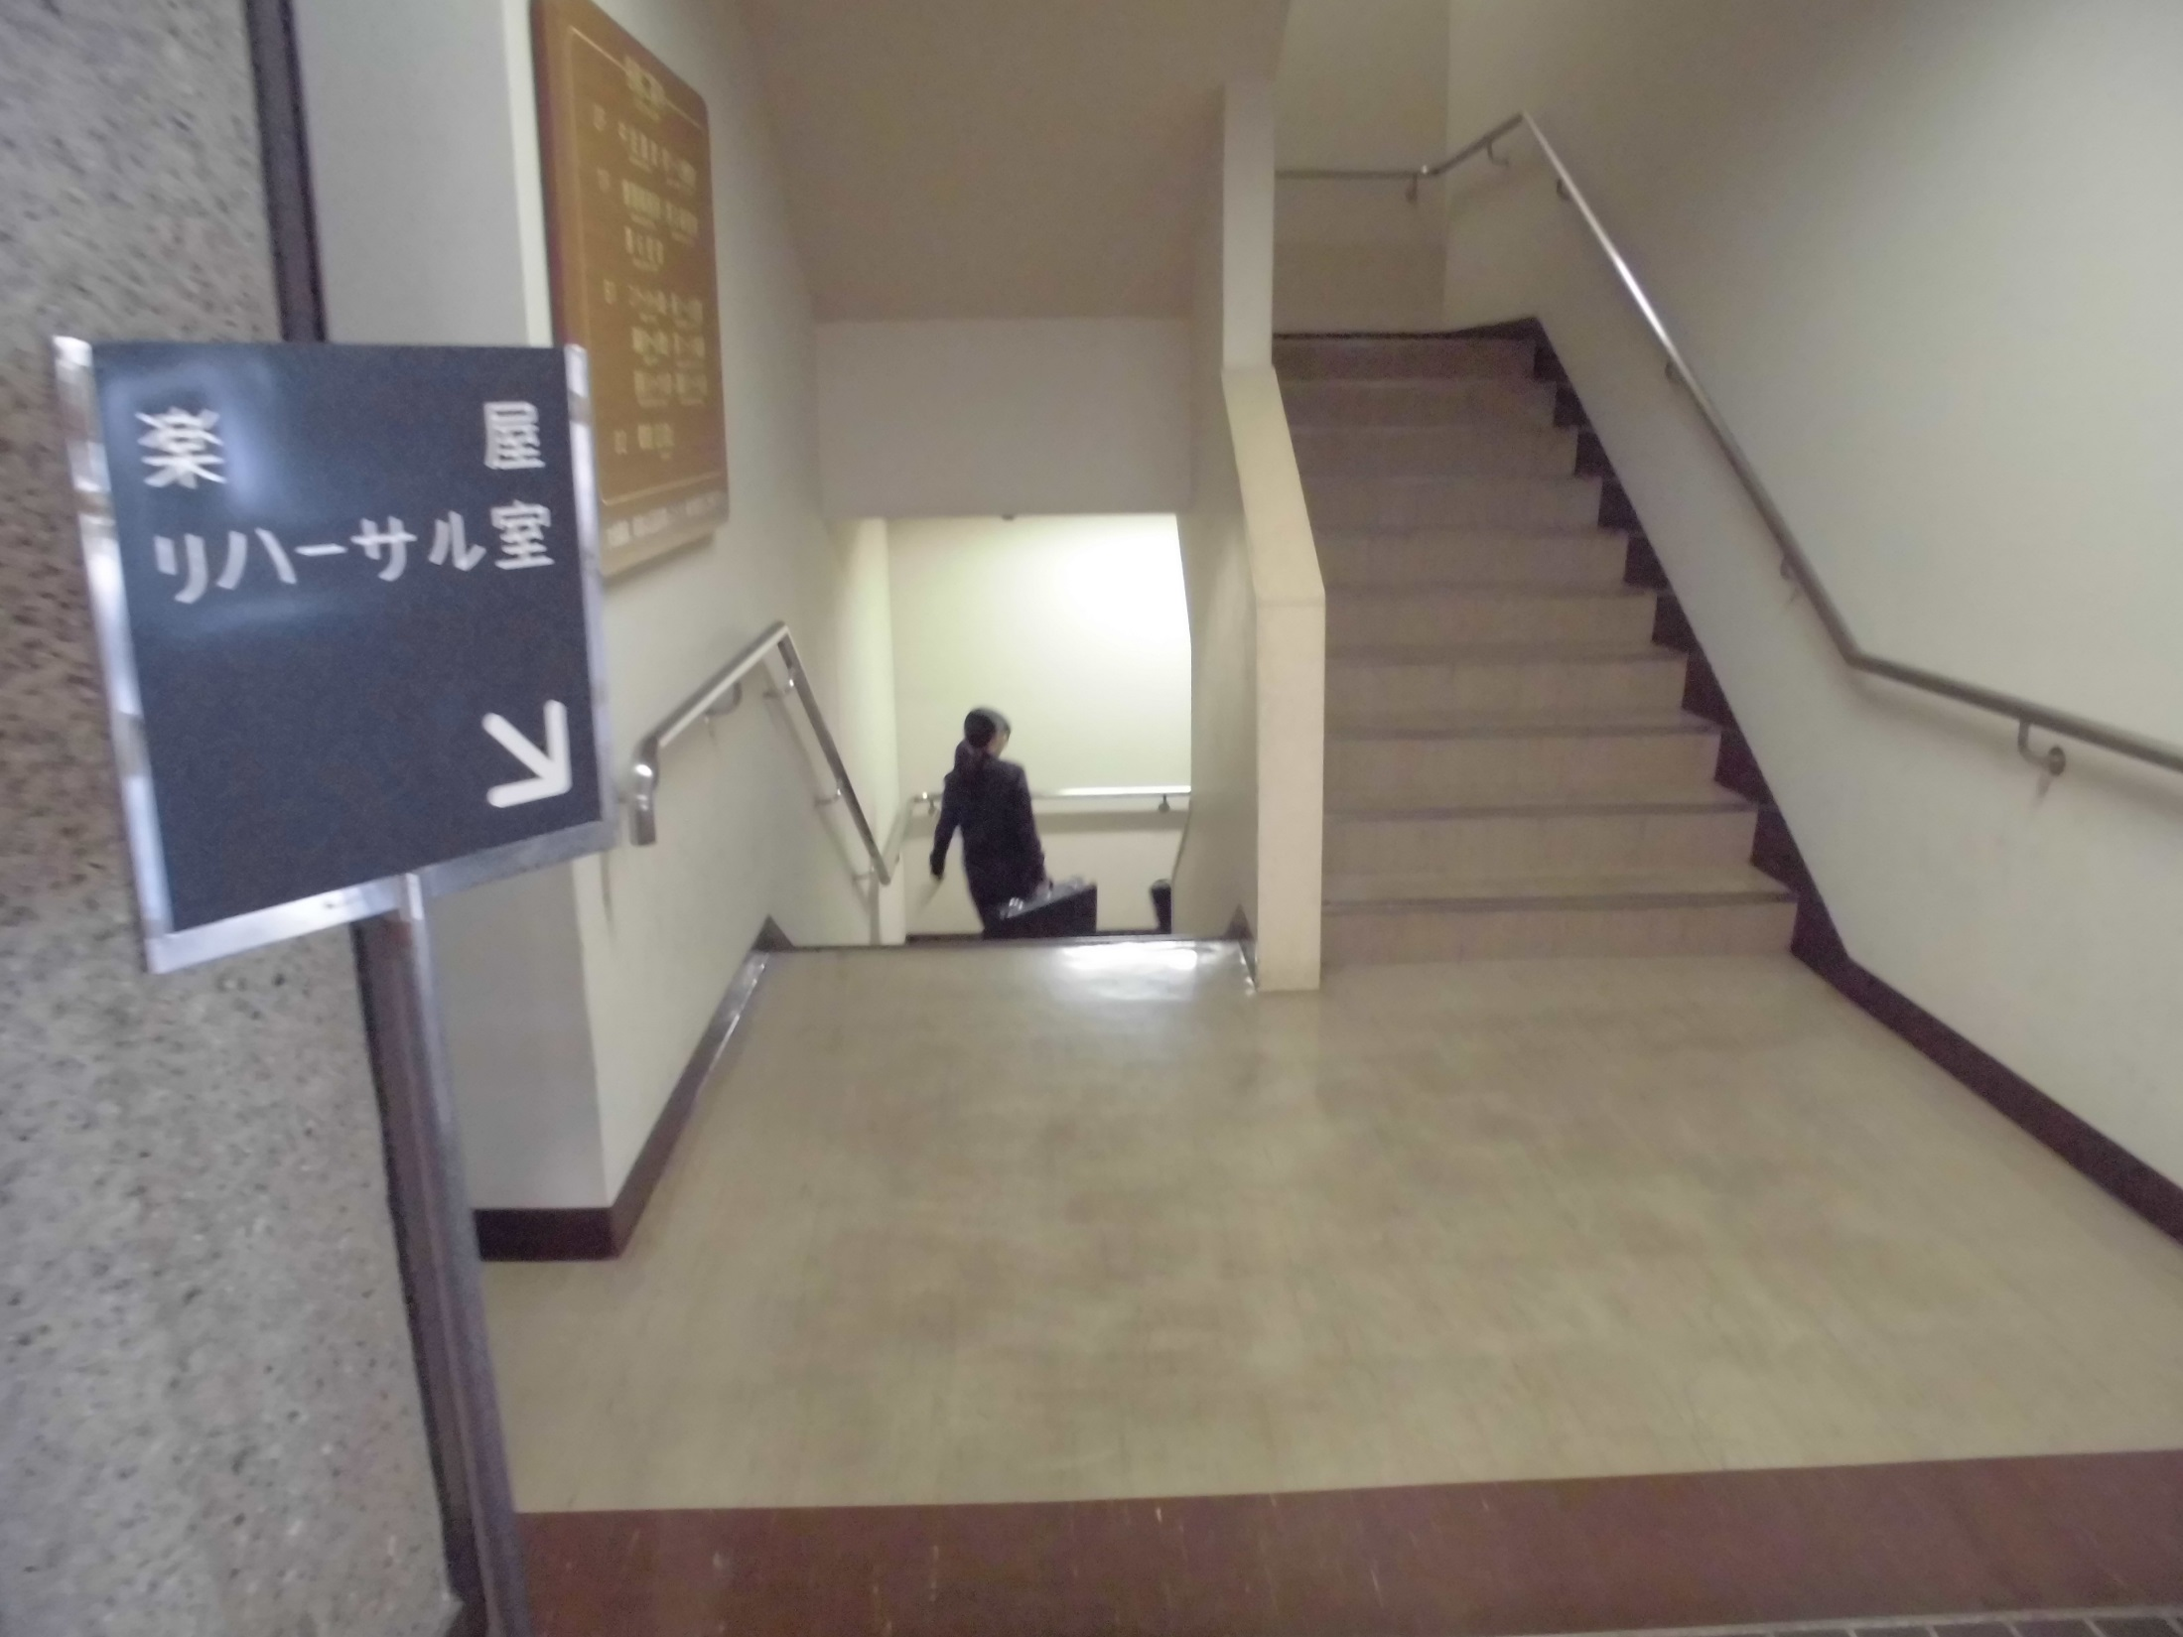
階段をおりてください

Slide 13
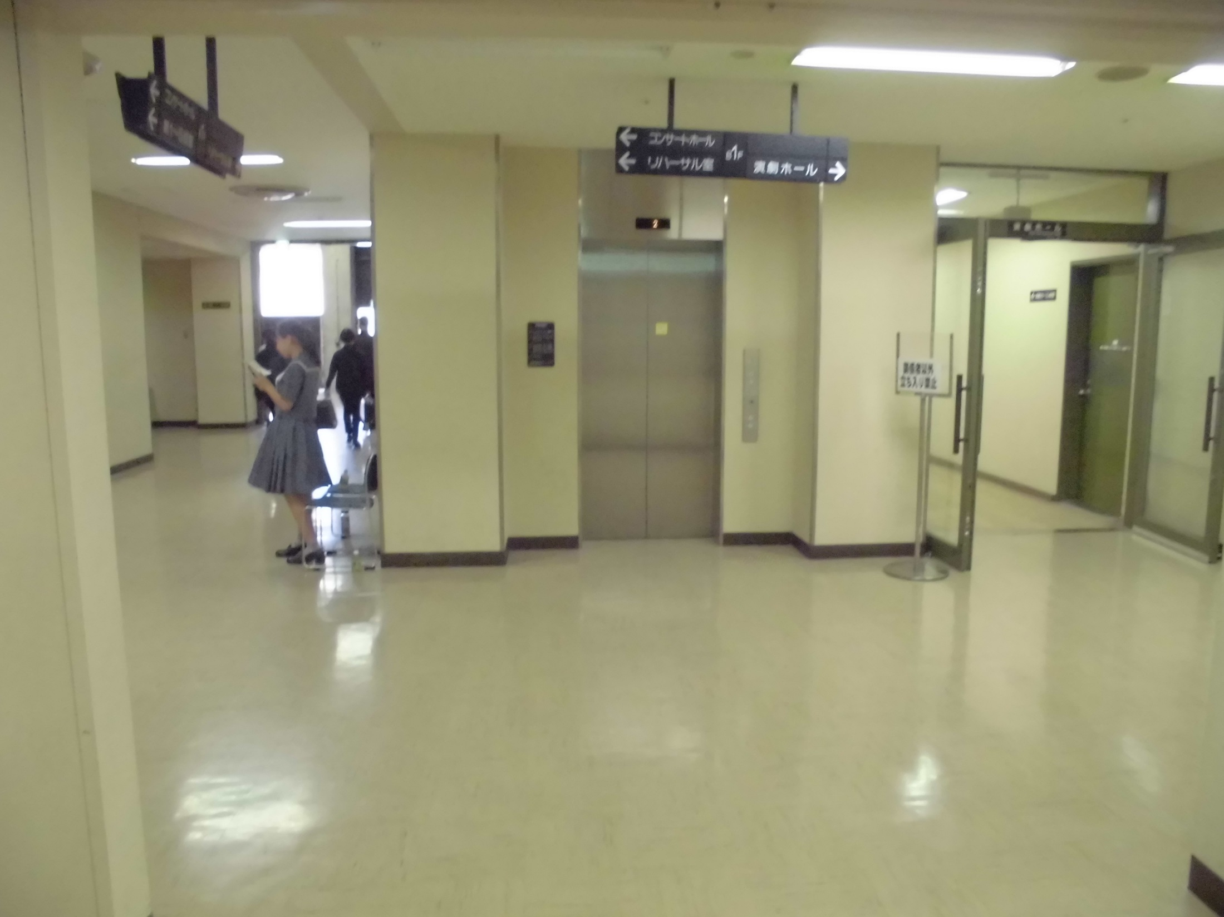
一番下まで下りたら、このようになっています。

Slide 14
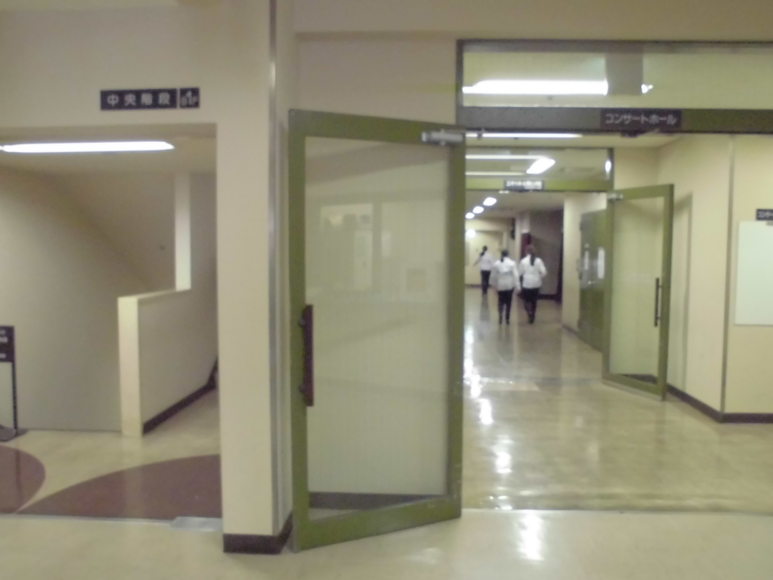

Slide 15
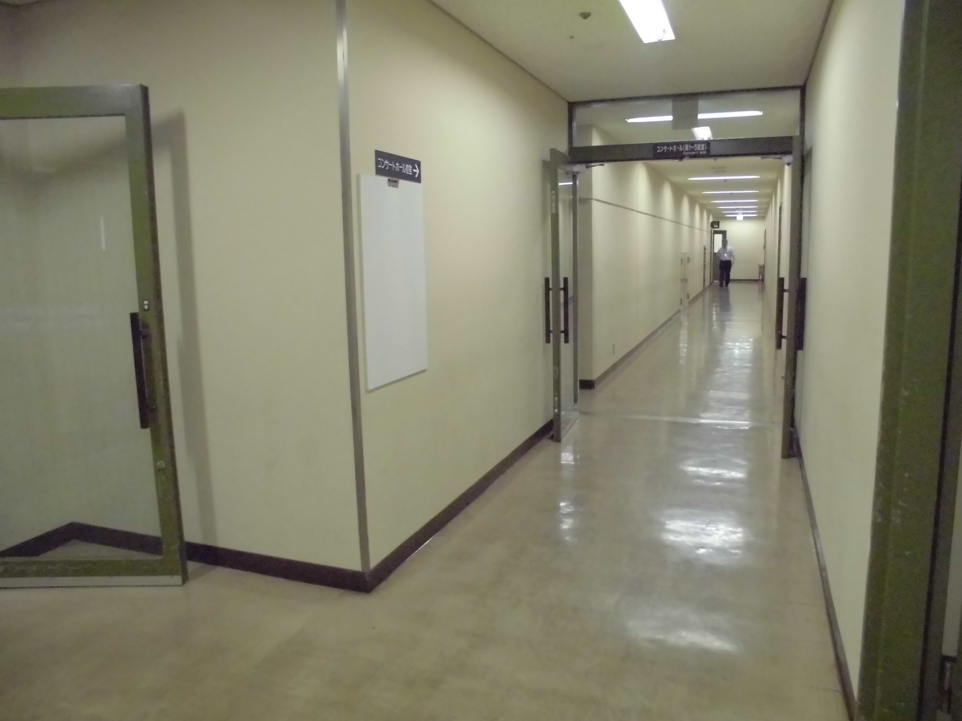
左側にならびましょう。
音を出さずにまちます。
しゃべりません。
おもっているいじょうに
ステージに声や音が
ひびきます！

Slide 16
ステージうらから 例年通り 入場
入場
退場

Slide 17
たのしんで えんそうしましょう♪

Slide 18
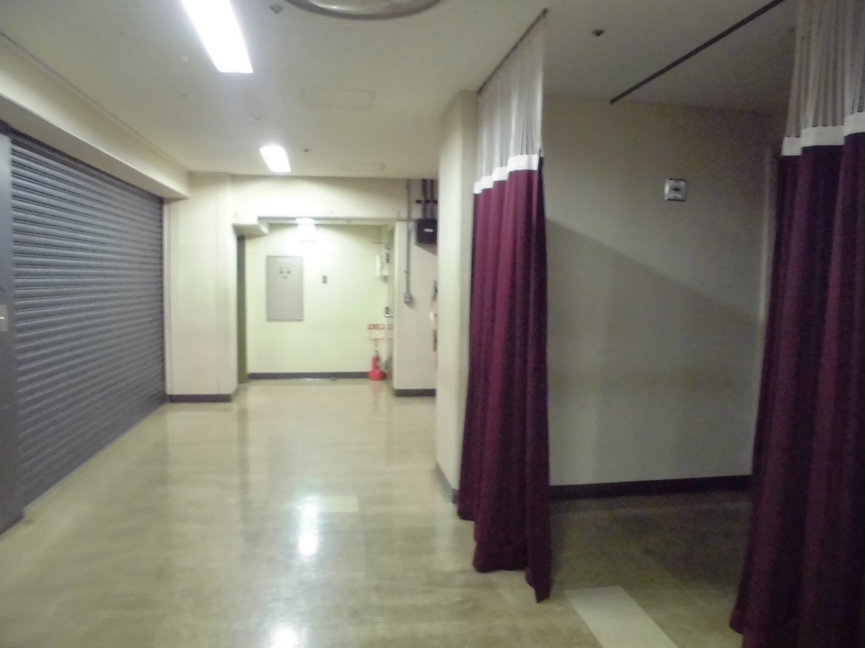
えんそうが終わったら？
演奏が、終わったらここに出てきます。

Slide 19
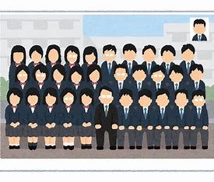
写真さつえいをします。
自分の学校の演奏が 終わったあとも
ほかの学校がえんそうしています。
いどうや写真撮影するときもしゃべりません。

Slide 20
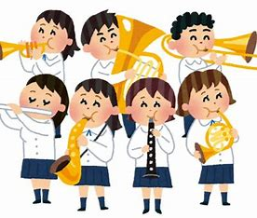
お願い・約束

Slide 21
1 携帯電話や音の鳴る機器の電源はOFFに！ 音が鳴ったり、画面が光ったりすると 演奏する人やきく人が集中できません。

Slide 22
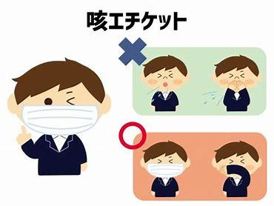
2 演奏中の“音”には、気をつけましょう。 コンサートホールは少しの物音でもよくひびきます。 たとえば、せきやくしゃみ。 やむをえず演奏中に出てしまいそうになるときはハンカチやタオルを用意しておきましょう。 また、プログラムをめくる音やビニール袋の音なども意外と大きく響きます。

Slide 23
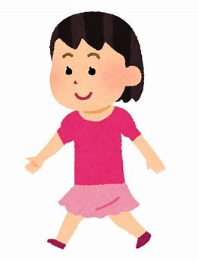
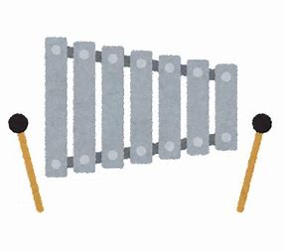
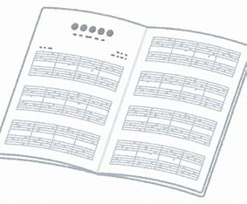
3 入場、退場は曲と曲の間で！
自分の演奏する３つ前のプログラムになったらいどうしましょう。
楽器をとったり、トイレに行ったりする時間を考えて
もしかしたら、先生が早めに声をかけることもあるかもしれません。その時は、先生の指示にしたがいましょう。
☆マレット（ばち）やがくふをわすれないようにしてください。
・落ち着いて、歩いて行動しましょう。

Slide 24
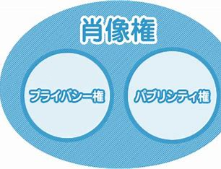
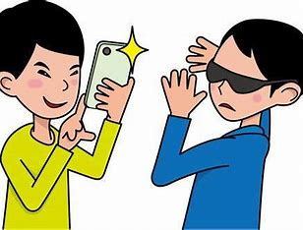
4 写真・ビデオ撮影は禁止！ 演奏会の写真、動画の記録は、業者にお願いしています。 写真やビデオが見たい人は、先生やお家の方に相談しましょう。

Slide 25
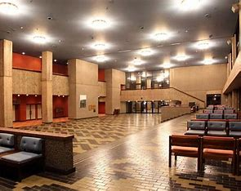
5 食べたり、飲んだりはホールの外で！
水は、しっかり飲みましょう。
ホールの中では、のみません。
楽器や水とうなど
にもつをおきます。
※各学校の置き場所は、当日、紙をはっておきます。

Slide 26
6 感染対策について 手洗い・うがい・検温・マスクの着用などの感染予防
吹奏楽の団体のみ
チューニング室利用後、消毒をしましょう。
（ペットシートなどを準備しておいてください。）
・客席の消毒の必要はありません。

Slide 27
7 座席（すわるところ）について 子どもと先生→1階前方。 観客席（お家の方など）は1階後方 開放予定です。 客席に座ったら、お家の方としゃべったり、何かもらったりすることは基本的にできません。

Slide 28
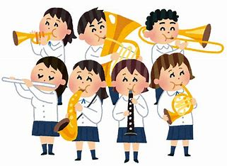
最後に
合奏祭はみなさんにとって、貴重な演奏の場であり、鑑賞の場でもあります。
そして、一緒に練習してきて、成長した姿を知っている先生たちにとっても大切な場所です。
お家の方やみなさんをおうえんしてくださる方々は、一生懸命な姿を楽しみにしていらっしゃいます♡

Slide 29
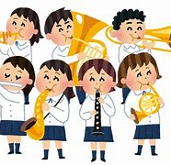
すばらしい演奏会はえんそうする、こどもたちだけでなく
きいている子どもも・お客様も一緒に作るものです。
その場所でしか味わえない感動をみなさんとと一緒に共有するためにも、以上のことをご協力お願いいたします。

Slide 30
みなさんの えんそうを たのしみにしています

